Slide 1
EDUSHARE 2
Kết nối sách, trao đổi tri thức
• Sinh viên: [Họ tên] · Lớp: [Lớp]
• Giảng viên: [Họ tên]
• Expo SDK58 · Socket.IO · PostgreSQL
EDUSHARE / ĐỒ ÁN SINH VIÊN
01

Slide 2
01 Bài toán
Hỏi trước khi mua, an tâm khi nhận
• Tìm sách theo trường, môn và khu vực
• Trao đổi tình trạng, giá và điểm hẹn
• Theo dõi giao dịch và tín hiệu uy tín
EDUSHARE / ĐỒ ÁN SINH VIÊN
02

Slide 3
02 Phạm vi
Mua bán · Trao đổi · Nhận sách bằng điểm
• Tài liệu bản giấy, giao nhận trực tiếp
• Chat trước mua, ảnh tài liệu và hồ sơ sao
• FAQ + phiếu hỗ trợ riêng
• Chưa thu tiền, tải PDF hoặc xác minh sinh viên
EDUSHARE / ĐỒ ÁN SINH VIÊN
03

Slide 4
03 Công nghệ
Một giao diện, API và realtime riêng
• React Native / Expo SDK58 / TypeScript
• Express + Socket.IO trên Node24
• PostgreSQL17, pool và migrations
• Expo ImagePicker + Sharp, ảnh BYTEA PostgreSQL
EDUSHARE / ĐỒ ÁN SINH VIÊN
04

Slide 5
04 Kiến trúc
REST + sự kiện riêng + PostgreSQL
• 15 bảng nghiệp vụ + schema_migrations
• Conversations độc lập với transactions
• Point ledger và tổng số dư nằm trong cùng transaction
• Sự kiện chỉ phát sau khi commit
EDUSHARE / ĐỒ ÁN SINH VIÊN
05

Slide 6
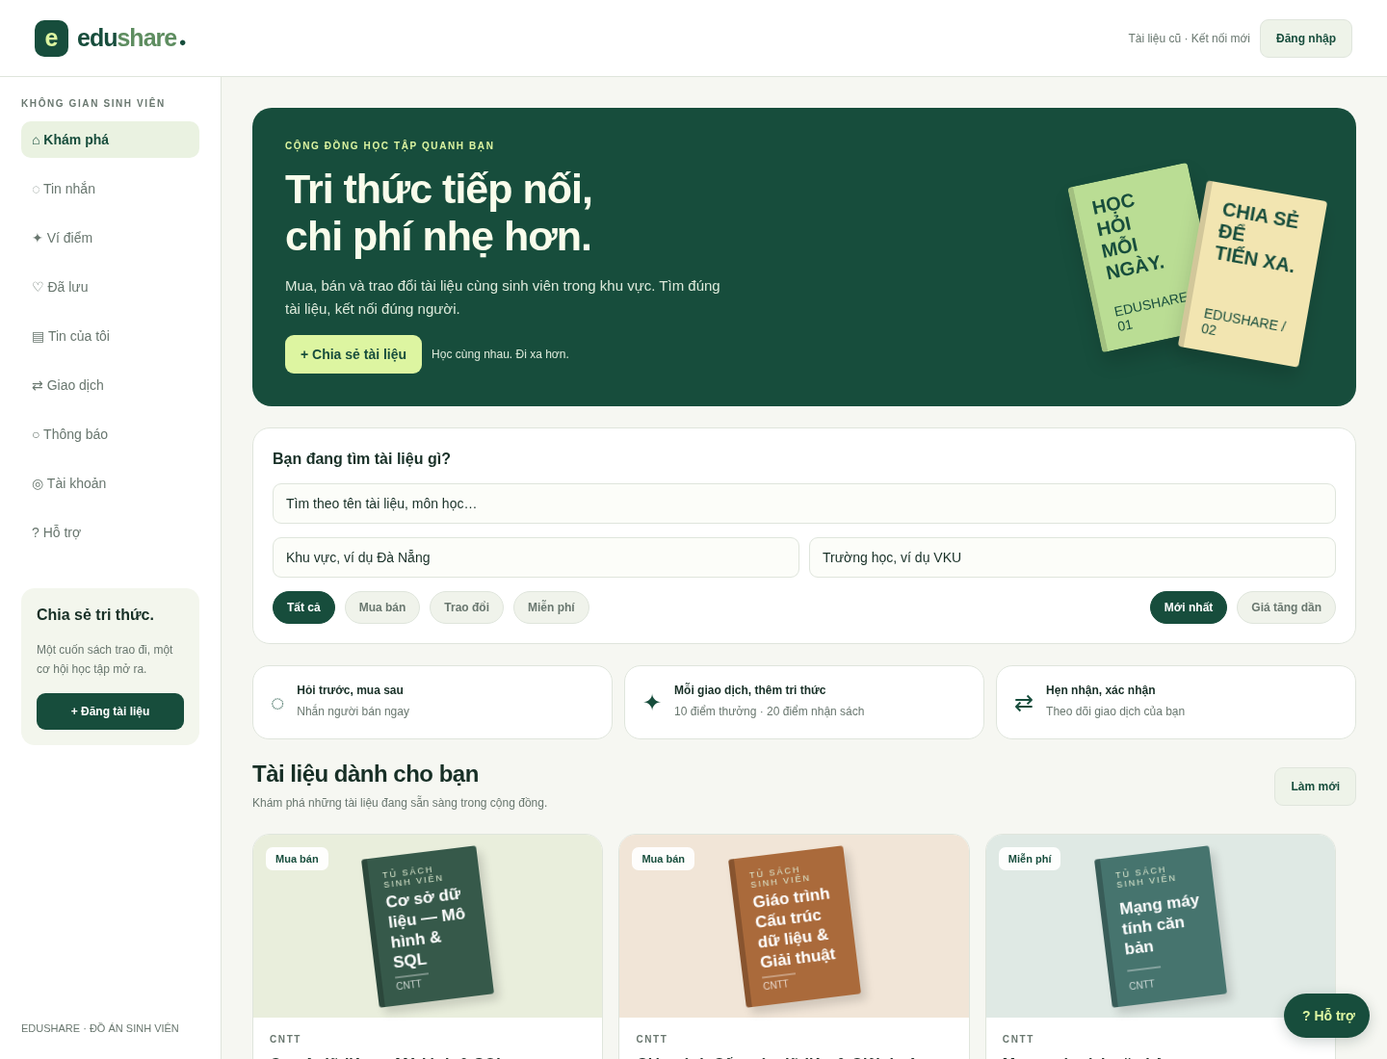
05 Giao diện
Hộp thư, ví điểm, hồ sơ và hỗ trợ
• Điều hướng mobile 5 mục, hỗ trợ safe area
• Lối tắt giao dịch và số dư trên header
• Ảnh web chạy thật; chưa phải nghiệm thu native
EDUSHARE / ĐỒ ÁN SINH VIÊN
06

Slide 7
06 Luồng giao dịch
Hai xác nhận, một lần thưởng
• Chat trước khi tạo yêu cầu mua
• Accept giữ chỗ, free trừ 20 điểm
• Hai bên xác nhận: sell +10 mỗi bên
• Hủy trước giao nhận: hoàn điểm đúng một lần
EDUSHARE / ĐỒ ÁN SINH VIÊN
07

Slide 8
07 Tính nhất quán
Không bán trùng, không chi vượt ví
• Transaction PostgreSQL + khóa nghiệp vụ ngắn
• Unique ledger và idempotency tin nhắn
• Cap 30 điểm/ngày, một cặp thưởng 1 lần/24 giờ
• Chỉ thành viên được chat và đánh giá giao dịch
EDUSHARE / ĐỒ ÁN SINH VIÊN
08

Slide 9
08 Demo
Hai tài khoản, trải nghiệm đầy đủ
• Nhắn người bán trước mua và thấy trả lời realtime
• Mua → xác nhận → xem ví → đánh giá
• Chọn ảnh, đổi bìa, ghi điểm nhận và gửi phiếu
• Xem KICH_BAN_DEMO.md để thực hành
EDUSHARE / ĐỒ ÁN SINH VIÊN
09

Slide 10
09 Kiểm thử
HTTP, socket và database thật
• 49 tests đạt: 26 backend + 23 frontend
• Kiểm tra ledger, quyền, cạnh tranh và rollback
• Web và native bundling; browser hai tài khoản
• Browser kiểm tra đăng/sửa ảnh và gallery
EDUSHARE / ĐỒ ÁN SINH VIÊN
10

Slide 11
10 Giới hạn & tiếp theo
Nghiệm thu trên thiết bị trước vận hành
• Một Node instance; nhiều instance cần adapter
• Ảnh BYTEA cần đo tải trước khi mở rộng
• Chưa email/reset, push, file số hoặc LLM
• Đo tải, chống gian lận và quy trình tranh chấp
EDUSHARE / ĐỒ ÁN SINH VIÊN
11

Slide 12
11 Bàn giao
github.com/TanTai08/AppEduShare
• Mã nguồn, PostgreSQL, compose và import SQLite
• README VS Code/Windows/iPhone, ERD và API
• Báo cáo Word/Markdown + slide + kiểm thử
• Cảm ơn thầy cô và các bạn.
EDUSHARE / ĐỒ ÁN SINH VIÊN
12

